Slide 1
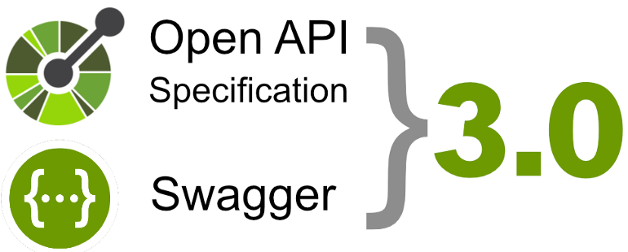
Swagger (Openapi)

Slide 2

Swagger 簡介
Swagger 是常見的 API開發工具，遵循 OpenAPI Specification (OAS)
Swagger 並非語言，只是一種API描述規範
社群活絡，有非常多延伸套件支援各種語言串接
Notes:
如果你的 RESTful API 接口都开发完成了，你可以用 Swagger-editor 来编写 API 文档（ yaml 文件 或 json 文件），然后通过 Swagger-ui 来渲染该文件，以非常美观的形式将你的 API 文档，展现给你的团队或者客户。
如果你的 RESTful API 还未开始，也可以使用 Swagger 生态，来设计和规范你的 API，以 Annotation （注解）的方式给你的源代码添加额外的元数据。这样，Swagger 就可以检测到这些元数据，自动生成对应的 API 描述信息。也就是说，Swagger 支持自动生成 API 文档。

Slide 3

OpenAPI
前身為Swagger，在2017年 Swagger 升級時 正式改名OpenAPI
(因此Swagger只到2.0，OpenAPI從3.0開始)

Slide 4
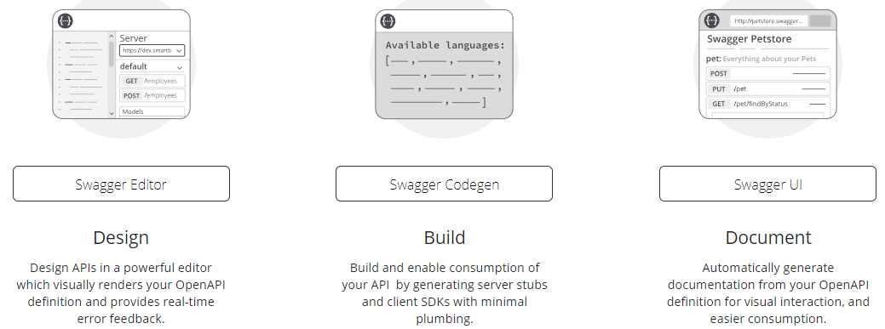
Swagger OpenSource
我們最後再看如果付費可以獲得什麼….
Notes:
Swagger-editor 是一种编辑器，用于编写 Swagger 文档，还支持文档实时检测、API 调试等功能。
Swagger-ui 是一种 UI 渲染工具，用于渲染 Swagger 文档，以提供美观的 API 界面。
Swagger-codegen 是一种代码生成器，可基于 Swagger 文档，来构建服务器端 stub 和 客户端 SDK。

Slide 5
Swagger、OpenAPI
目前主要規範
Swagger 2.0
OpenAPI 3.0 (新增了servers、components、securitySchemes 等)
支援格式
YAML
JSON

Slide 6
百聞不如一見
Swagger - editor
http://localhost:8081

Slide 7
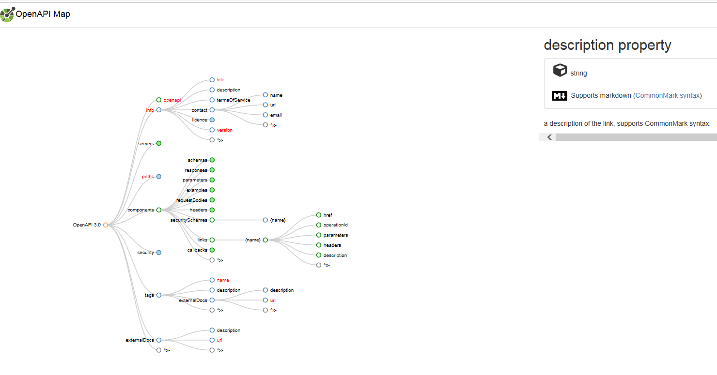
OpenAPI Map
https://openapi-map.apihandyman.io/

Slide 8
Task
Path: /book/order/{orderId}
DELETE
Tag: book
operationId: deleteOrder
Input:
id 從PATH來 (必輸,數字)
Output:
成功的話，回傳json 格式物件
內容包含 id (數字), name(字串)
查無資料 404

Slide 9
flask_Restplus
自動生成 swagger
與flask-Restful、flask-rest-swagger相似
pip install flask_Restplus
(http://localhost:apiport)
https://flask-restplus.readthedocs.io/en/stable/

Slide 10
Swagger Inspector
https://swagger.io/tools/swagger-inspector/

